Slide 1
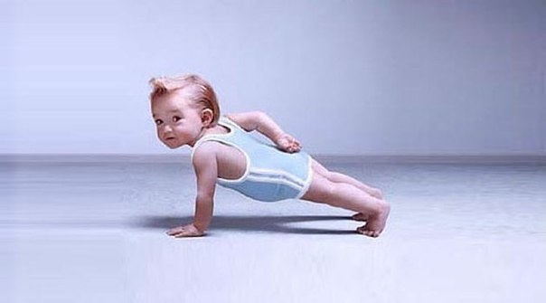
«Общая физическая подготовка»

Slide 2
Что такое ОФП?
Общая физическая подготовка - это комплекс упражнений, направленных на укрепление здоровья, развитие мышц, функций опорно-двигательной системы
Общая физическая подготовка способна повлиять на воспитание в человеке следующих качеств:
быстроты;
ловкости;
силы;
гибкости;
выносливости.

Slide 3
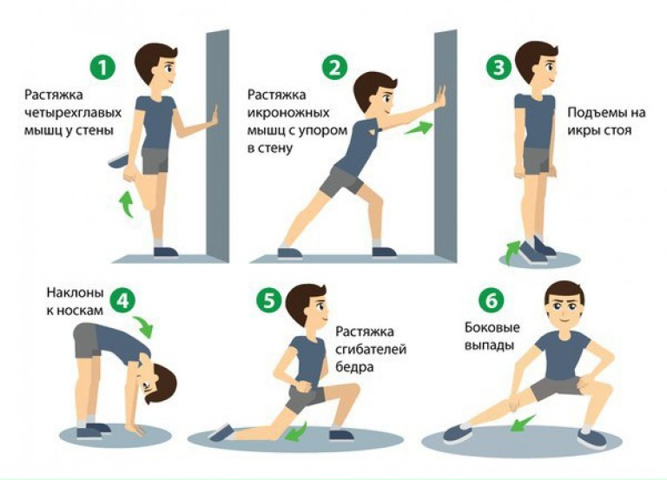
Любая тренировка должна начинаться с хорошей разминки
2-3 минуты бег на месте;
Общая разминка (упражнения для разогрева мышц);
Упражнения на растяжку (несколько подходов к каждому упражнению).

Slide 4
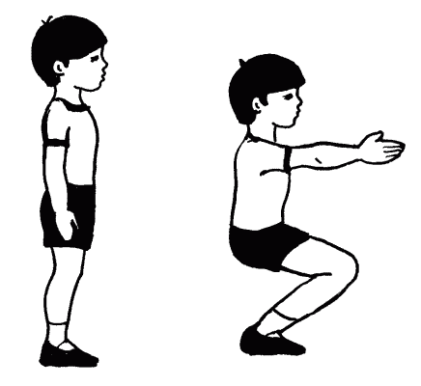
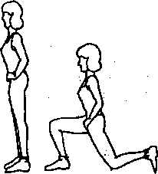
Упражнения для ног
Приседания. Исходное положение: ноги вместе, руки подняты вперед, сделать 25 приседаний вниз-вверх (3 подхода по 25 раз, между подходами отдых 30 секунд).
Выпады. Исходное положение: ноги вместе. Поднимите правую ногу и сделайте большой шаг вперед. Опустите тело вниз так, чтобы нога была согнута под углом 90°. Выпрямитесь, отталкиваясь правой пяткой от пола, чтобы вернуться в исходное положение. (3 подхода по 25 раз, между подходами отдых 30 секунд)

Slide 5
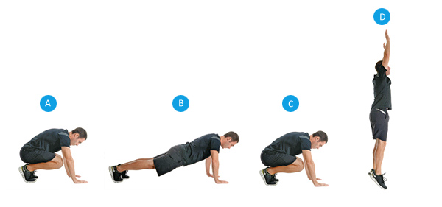
«Бурпи»
Это упражнение на порядок сложнее. Исходное положение – на четвереньках, колени упираются в грудь. Резким толчком выбрасываем ноги назад и переходим в упор лежа. Из этого положения опять возвращаемся на четвереньки. Затем выпрыгиваем наверх, вытягиваясь всем телом, руки над головой делают хлопок. Возвращаемся на четвереньки. Все это нужно делать непрерывно, без остановок. Повторяем 3 подхода по 10 раз, между подходами отдых 1 минута.

Slide 6
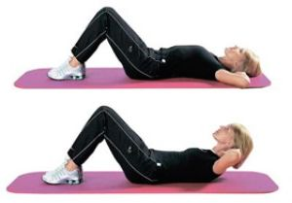
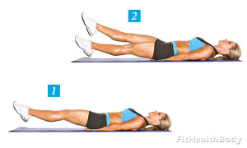
Упражнения для пресса
Скручивания. Следите за тем, чтобы средняя и нижняя части спины были прижаты к полу. Руки старайтесь держать у висков, не тянитесь вверх подбородком и шеей. Поднимать вас должны мышцы пресса. На подъёме следует делать глубокий выдох, вдох — в нижнем положении. Повторяем 3 подхода по 20 раз, между подходами отдых 30 секунд.
Ножницы. Лягте на пол, руки вытяните вдоль тела и прижмите к полу. Приподнимите ноги над полом и выполните скрещивающиеся движения. Во время выполнения упражнения следите за тем, чтобы поясница была прижата к полу. Если чувствуете, что поясница отрывается от пола, поднимите ноги чуть выше. Следите за тем, чтобы ноги были выпрямлены. Повторяем 3 подхода по 20 раз, между подходами отдых 30 секунд.

Slide 7
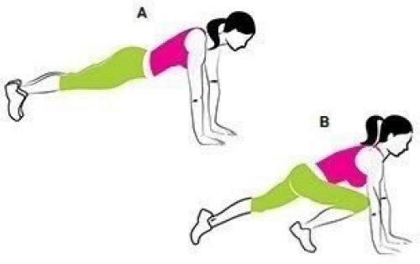
«Скалолаз»
Отличное упражнение для пресса, особенно бокового. Встаньте в упор лежа на вытянутых руках. Быстрым движением подтяните левое колено к груди и верните ногу обратно. Затем то же самое проделываем с правой ногой. Поочередно подтягиваем колени к груди как можно быстрее, как будто бежим в гору. Необходимо выполнить 3 подхода по 30 раз (по 15 на каждую ногу), отдых между подходами 1 минута.

Slide 8
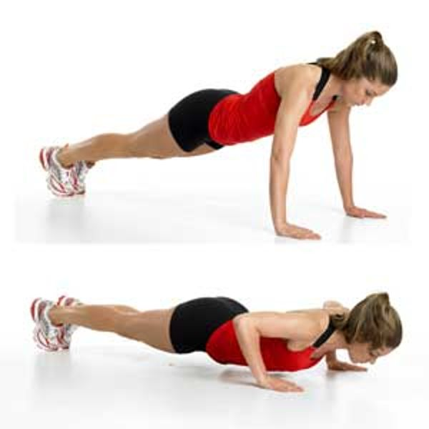
Упражнения для рук
Отжимания. Исходное положение: упор лежа (опираемся на ладони и носки). Руки чуть шире плеч, ладони вперед. Упор ног на носки, которые разводят уже ширины плеч. При движении работают мускулы груди, дельты, трицепсы. Повторяем 3 подхода по 20 раз, между подходами отдых 1 минута.

Slide 9
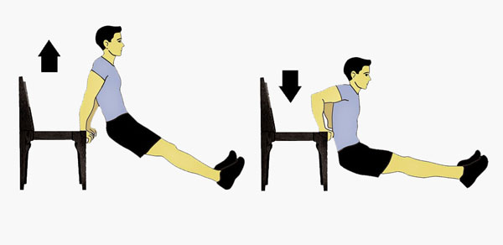
«Обратные отжимания»
Исходное положение: примите упор сзади, поставив ладони на край скамьи, пальцами вперед, хватом на ширине плеч. Ноги поставьте пятками на пол. Спина должна быть прямой. На вдохе, медленно опустите таз, согнув руки в локтях до прямого угла. Предплечья на протяжении всего движения должны быть перпендикулярны полу, то есть локти в стороны не расходятся. На выдохе, мощным усилием вытолкните себя обратно в исходное положение. Повторяем 3 подхода по 20 раз, между подходами отдых 1 минута.

Slide 10
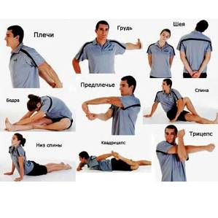
Заминка
Заминка – специальный комплекс упражнений для плавного перехода организма из состояния напряженной активности в обычное состояние покоя.
Мышцы на тренировке подвергаются интенсивной нагрузке, когда человек выполняет силовые и кардио упражнения. Чтобы не испытывать на следующий день болезненные ощущения в мышцах или уменьшить их, нужно выполнять комплекс упражнений, который называется заминкой. Заминка восстановит дыхание, кровообращение и расслабит мышцы.
10-минутной заминки вполне достаточно, чтобы организм успокоился и пришел в норму.
Заминка состоит из спокойной кардионагрузки (медленный бег или ходьба) и упражнений на растяжку. Вместо пробежки можно приседать, прыгать, наклоняться и выполнять махи.

